Slide 1


Hardening Five
Edition 2019 Dipartimento di Matematica e Informatica - UniCT

Slide 2




IL TEAM
Valentino Gandolfo
Francesco Brischetto
Sebastiano Gullotta
Roberto Leotta

Slide 3

Cos’è l’Hardening?

Slide 4

SO WHAT?
SO WHAT?
SO WHAT?
SO WHAT?

Slide 5




DEMO TIME
Wait, What?!

Slide 6
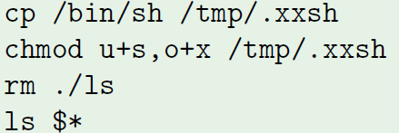
Attacco #0: Trojan Horse
Visto a lezione, funzionante di Default su Debian.
Copia la shell in /tmp (cartella accessibile a tutti gli utenti) e la rende eseguibile.
Impostando il bit SUID (Set owner User ID up on execution), il programma viene lanciato con i permessi del proprietario.

Slide 7
Attacco #1: LibreOffice - Macro Code Execution
LibreOffice viene fornito in bundle con macro di esempio scritte in Python. Una macro può essere eseguita al verificarsi di un evento.
Bug: esiste una vulnerabilità di path traversal nel componente che fa riferimento allo script Python da eseguire. Ciò consente di eseguire funzioni dagli script Python delle macro d’esempio.
Exploit: Lo script pydoc.py incluso in LibreOffice contiene la funzione tempfilepager che passa argomenti a os.system, permettendo RCE.
CVE-2018-16858; Versioni affette: 6.0.7 / 6.1.3. Pubblicazione exploit: 18/04/2019 www.exploit-db.com/exploits/46727

Slide 8
Attacco #2: Firefox - Privileged JavaScript Injection
Questo attacco sfrutta una vulnerabilità del browser nella visualizzazione di file PDF
Permette l’esecuzione di codice JavaScript da remoto
Richiede semplicemente l’apertura della pagina web e un click ovunque sulla pagina
Versioni Affette: Firefox 35/36 Data di Pubblicazione: 24/08/2015 https://www.exploit-db.com/exploits/37958

Slide 9
Attacco #3: CouchDB
L’attaccante invia un json malformato all’indirizzo su cui è in ascolto la console per l’amministrazione di couchdb (http://192.168.1.x:5984/)
Quando il server di couchdb avrà parserizzato il json malformato, andrà a creare un nuovo utente scelto dall’attaccante con privilegi di amministratore.
Sfrutta una seconda vulnerabilità che permette all’amministratore di couchdb di lanciare una shell.
Versioni Affette: CouchDB <2.1.1 Data di Pubblicazione: 13/07/2018 https://www.exploit-db.com/exploits/45019

Slide 10
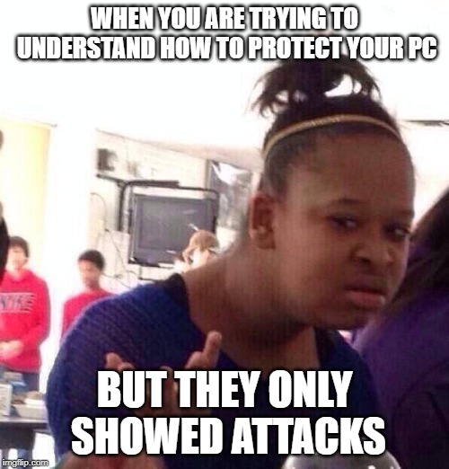

Slide 11

MANDATORY ACCESS CONTROL

Slide 12

But first let's talk about DAC:
DAC come modello di sicurezza naturale in Linux
Un soggetto può trasmettere i propri permessi
ACL (access control list)
rws r-x r-x. smellykey smellykey file

Slide 13
Finally the MAC
Si contrappone al controllo di accesso discrezionale
Basata su una policy accessibile ed editabile soltanto dall’amministratore
Concetto di azione ( leggere, modificare, eseguire, bind su una determinata porta,....)
Concetto di soggetto ( un utente, più generalmente un soggetto)
Concetto di oggetto (un file, una porta di sistema, ecc)

Slide 14
Linux Security Modules
(LSM)

Slide 15
Introduzione - Perché LSM?
Numerosi modelli e implementazioni differenti di MAC.
Mancanza di unanimità nella scelta del miglior modello.
Necessità di un MAC.
Il progetto Linux Security Modules cerca di risolvere questo problema fornendo un framework generale per i moduli di sicurezza. Ciò consente di implementare molti diversi modelli di controllo degli accessi come moduli kernel caricabili, consentendo agli sviluppatori di moduli di sicurezza di procedere indipendentemente dagli sviluppatori kernel Linux.
LSM

Slide 16
LSM - Architettura
Requisiti fondamentali:
Generico: non deve occuparsi della definizione di alcuna politica di sicurezza sul sistema, deve soltanto fornire l'interfaccia alle strutture interne del kernel. Consentendo di cambiare il modello di sicurezza adottato, semplicemente caricando un nuovo modulo.
Basso over-head : la complessità del framework deve essere tale da non far degradare le prestazioni del sistema operativo.

Slide 17
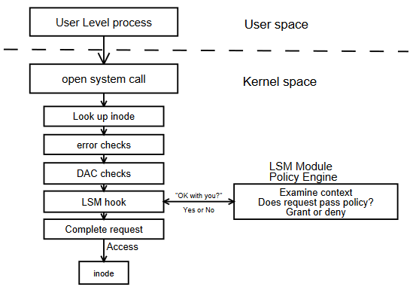
LSM - Architettura

Slide 18
LSM - Implementazione
Dal punto di vista implementativo LSM va a modificare il kernel in due modi principali:
Aggiungendo dei "Security Field" ad alcune strutture interne del kernel
Aggiungendo "Security Hook" in vari punti del codice del kernel.
LSM usa una tabella chiamata security_operations per associare una funzione ad ogni hook. Di default questa tabella è inizializzata con delle funzioni dummy che restituiscono sempre il valore 0 (accesso consentito) se non gestite da un modulo LSM;
Quando un modulo di sicurezza viene caricato, effettua una chiamata a register_security() per registrare le proprie funzioni, sostituendo le funzioni di default con le proprie implementazioni.

Slide 19
RBAC

Slide 20
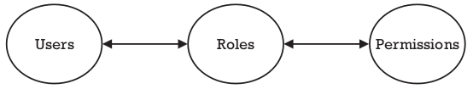
RBAC
RBAC (role-based access control) nasce come approccio alternativo ai sistemi MAC e DAC in ambito civile. Molto flessibile, si adatta perfettamente alla struttura di un'organizzazione.
L'accesso alle risorse non è definito in base all'utente, ma al ruolo a cui l'utente è associato.
E’ stato sviluppato uno standard da parte del NIST poi sfociato nello standard ANSI INCITS 359-2004

Slide 21
RBAC nel quotidiano
In un qualsiasi ente o azienda, le decisioni sugli accessi da parte delle persone a informazioni o risorse, sono basate sui ruoli che i singoli individui hanno all'interno dell'organizzazione:
gli individui assumono un ruolo
processo di definizione dei ruoli basato su un'attenta analisi delle caratteristiche dell'organizzazione
Esempio: ruoli in un ospedale
Dottore
Ricercatore
Manager
Infermiere
...

Slide 22
RBAC nel quotidiano
I diritti di accesso sono definiti in base al ruolo e l'uso delle risorse e riservato agli individui autorizzati ad assumere il ruolo associato.
Esempio: permessi associati ai ruoli in un ospedale al Dottore:
effettuare diagnosi
prescrivere farmaci
ordinare test di laboratorio
Ricercatore:
raccogliere dati anonimi per studio
L'uso di ruoli per il controllo degli accessi si presta molto bene per sviluppare policy di sicurezza.

Slide 23
RBAC nel quotidiano
RBAC non e un sistema di controllo degli accessi di tipo DAC:
gli utenti non possono passare permessi ad altri utenti a loro discrezione
Esempio: passaggio di permessi in un ospedale
Un dottore può ordinare dei farmaci, ma non può passare il permesso di ordinare dei farmaci ad un infermiere.
RBAC e un sistema di controllo di sicurezza con una forte accezione mandatory:
possibilità di controllare a livello centralizzato la policy
security administrator responsabile di fare l'enforcing della policy

Slide 24
RBAC nei sistemi informatici
In un sistema informatico i ruoli possono essere definiti come:
mail_admin
amministratore del server di posta
web_admin
amministratore del server web
svn_user
utente remoto a cui e concesso esclusivamente l'utilizzo di un repository SVN
. . .

Slide 25
NSA Security-Enhanced Linux
per gli amici SELinux

Slide 26

Fondamenti di SELinux
Oggetti
whatever you can imagine
Soggetti
process == user
Azioni
Suddivise in classi e permessi
Auditing
Policy
Security label aka context
user_u:role_r:type_t

Slide 27
MAC attraverso type enforcement
Concetto di Domain
Concetto di Type
$ id -Z
> unconfined_u : unconfined_r : unconfined_t uid=1000(smellykey)
$ ls -Z Relazione_Selinux.txt
> unconfined_u:object_r:user_home_t Relazione_Selinux.txt
$ ps -Z
> unconfined_u:unconfined_r:unconfined_t bash

Slide 28
SELinux roles
mozilla_t
unconfined_r ?
libreoffice_t
whatever_domain_t
policy

Slide 29
SELinux user
unconfined_r
unconfined_u ?
system_r
whatever_role_t
policy

Slide 30
Comportamenti standard di SELinux
Chi assegna i Security Context agli oggetti ?
$ touch /.autorelabel
Default Domain transition
Default File type transition

Slide 31
Finally the Policies
Policy modulare
$ semodule -lfull
> 100 abrt pp
> 100 accountsd pp
> 100 acct pp
> …....
> 100 zosremote pp
Builded in a single policy store
https://github.com/SELinuxProject/refpolicy

Slide 32
Customize the policy
Allow an exception
audit2allow
cat /var/log/audit/audit.log | grep avc | audit2allow -M my_policy_fix
Manage the policy
semanage login -a -s utente_u smellykey
semanage user -a -R utente_r utente_u
Create from scratch [template]
sepolgen --application --name libreoffice /path/to/exe -w /path/to/app_dir
sepolgen --x_user --name utente -w /path/to/home_user
Pensavi che fosse così semplice?
Loop audit2allow and manual editing

Slide 33
Sintassi
Simile a un linguaggio di programmazione
Necessaria la compilazione
module prova 1.0;
require{
type unconfined_t;
type shell_exec_t;
class file {execute read};
}
allow unconfined_t shell_exec_t : file {execute read };

Slide 34

TOMOYO Linux

Slide 35

Overview
TOMOYO Linux è un'implementazione di MAC per Linux e Embedded Linux, sviluppata dalla compagnia giapponese NTT Data Corporation nel Marzo 2003. Realizza una forma di Mandatory Access Control basata su pathname, distinguendo i domini a seconda della cronologia di invocazione dei processi (process invocation history).

Slide 36
Overview
Permette ad ogni processo di dichiarare il proprio comportamento e le risorse di cui necessita (Learning Mode). Quando la protezione è attiva (Enforcing Mode) , modella le azioni permesse ai processi alle sole consentite dall’amministratore nella policy.

Slide 37
Storia e Versioni
Ha due mainline:
TOMOYO Linux 1.x (original branch): implementato come una patch del kernel Linux 2.4/2.6 ed utilizza hooks specifici
TOMOYO Linux 2.x : implementato usando gli hooks standard presenti in LSM ed è integrato nella mainline del Linux Kernel dalla versione 2.6.30
AKARI: sviluppato come un branch a parte, si basa su TOMOYO Linux 1.x offrendo qualche funzionalità in più; usa anch’esso gli hooks standard.

Slide 38
Abilitare TOMOYO Linux
Installare il pacchetto dei tools (tomoyo-tools)
Eseguire la procedura di init delle policy (policy_init)
Modificare il file /etc/default/grub aggiungendo “security=tomoyo” come comando a GRUB_CMDLINE_LINUX
Riavviare

Slide 39
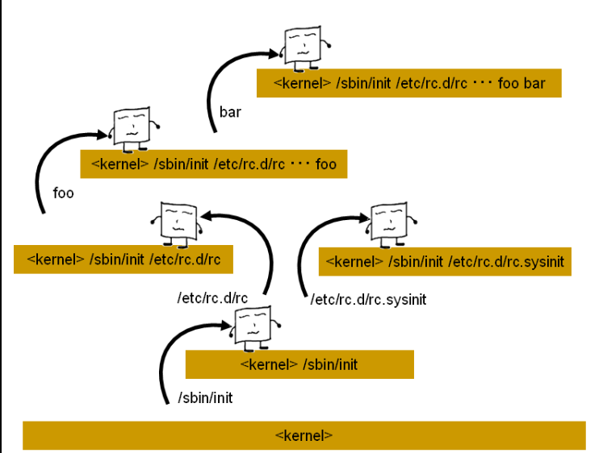
Domain Transition
Ogni processo appartiene ad un dominio, che è rappresentato dalla sua storia di esecuzione.
La creazione di un nuovo dominio è chiamata domain transition la quale è auto-rilevata da Tomoyo.
Per ogni dominio possiamo specificare l’insieme di tutte e sole le azioni permesse sulle risorse (policy)

Slide 40
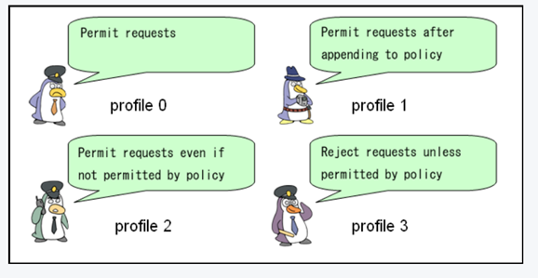
Profili
Ogni dominio ha un profilo.
Esistono 4 profili di Default (Disabled, Learning, Permissive, Enforcing)
Possono essere creati fino a 255 profili diversi.
Possiamo specificare profili diversi per domini diversi.

Slide 41
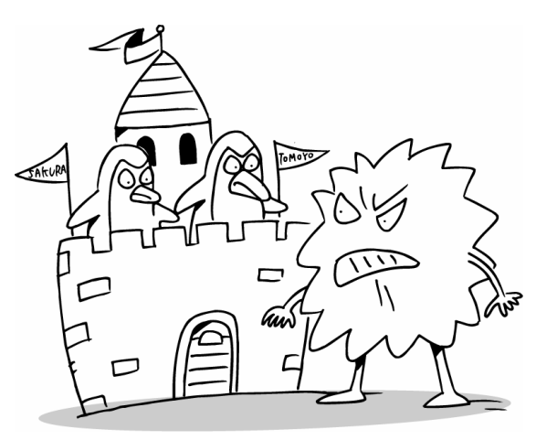
Exception Policy e Gruppi
Domini che richiedono le stesse risorse possono essere raggruppati.
Possiamo definire eccezioni per i singoli gruppi.
Le eccezioni sono generalmente delle azioni consentite per i vari gruppi ( una sorta di “global policy”) , oppure delle direttive che vanno a modificare la transazione di specifici domini.

Slide 42
Pro e Contro
Pro:
Sintassi semplice e policy risultante abbastanza leggibile
Creazione di policy da zero veloce grazie alla Learning Mode
Può essere usato come tool per l’analisi e la comprensione del sistema operativo
Contro:
Non possiede Multi Level Security
Non implementa RBAC
Risiede ed agisce a livello namespace invece che inode space (come i competitor e.g. SELinux)

Slide 43
AppArmor

Slide 44
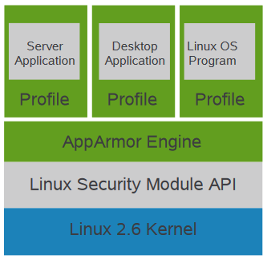
Overview
AppArmor è un modulo del kernel linux pensato per garantire maggiore sicurezza implementando il controllo mandatorio degli accessi (MAC). Si appoggia anch’esso al framework Linux Security Modules così che il kernel interroghi AppArmor prima di ogni system call per sapere se il processo è autorizzato a eseguire l'operazione specificata.

Slide 45
Overview
AppArmor crea un profilo personalizzato per ciascun applicativo che si intende confinare. Un profilo di apparmor consiste in un set di regole riguardanti solo l’applicativo a cui viene associato.
Ogni profilo attivo può agire in due modalità:
Enforcing
Complain
C’è distinzione tra i vari utenti?

Slide 46
Abilitare AppArmor
apt install apparmor apparmor-profiles apparmor-utils
Modificare il file /etc/default/grub aggiungendo ‘apparmor=1 security=1’ alla variabile GRUB_CMDLINE_LINUX_DEFAULT e riavviare
Verificare lo stato di AppArmor digitando aa-status
debian@debian:~$ sudo aa-status
apparmor module is loaded.
11 profiles are loaded.
9 profiles are in enforce mode.
/usr/bin/evince
/usr/lib/firefox
[...]

Slide 47
Struttura dei profili
/path/of/program {
#include <abstractions/base>
capability [name_of_capability],
network [domain] [type] [protocol],
/path/of/dir/ [rwal],
/path/of/file [rwal],
/path/of/bin [m/Px/Cx/ix],
/path/of/bin Cx -> [subprofile]
rlimit [resource] <= [max_val]
mount [options] [path]
}
#include
Capability POSIX.1e
Network access control
file/directory rules
Executable rules
Resource limit control
Mount/unmount rules

Slide 48
Gestione dei profili
Tutti i profili si trovano in /etc/apparmor.d/ ed essendo normali file di testo possono essere anche editati manualmente.
Alcune utility di AppArmor per la creazione e la gestione dei profili:
aa-genprof
aa-logprof
aa-enforce
aa-complain
aa-disable

Slide 49
GrSecurity

Slide 50
Overview
Di cosa si tratta?
Patch per i kernel linux
Layer di sicurezza aggiuntivo
Insieme di features che concorrono alla creazione di un sistema che rispetta il principio di minimo privilegio
Sviluppo
Nasce inizialmente come port di Openwall per Linux 2.4 nel 2001
Da Aprile 2017 le patch non sono più gratuite.

Slide 51
PaX
Il componente principale di Grsecurity è PaX che ha la funzione di proteggere la memoria, in particolare ha introdotto due metodi per combattere gli exploit:
- NOEXEC, fornisce un controllo sulla generazione a runtime di codice eseguibile. Le pagine di memoria che non contengono codice eseguibile vengono marcate come non-eseguibili.
Un esempio sono l’heap e lo stack, destinati a contenere solo dati e come tali marcate come non-eseguibili, per cui ogni istruzione inserita in queste aree di memoria non avrà effetto.
- ASLR (Address Space Layout Randomization), rende casuali gli indirizzi dati alle richieste di memoria. L’assegnazione delle regioni di memoria di un processo è sequenziale, per cui è possibile conoscere dove sono situate. Questa informazione è vitale per un exploit, per cui rendere l’assegnazione casuale, rende vane le tecniche che invece si basano sulla conoscenza di queste informazioni.

Slide 52
PaX: ulteriori features
Non e’ possibile scrivere sul kernel tramite /dev/mem, /dev/kmem, /dev/port
Trusted Path Execution (TPE)
Non si può eseguire su /tmp
auditing avanzato
Restrizioni su chroot , /proc , dmesg
….
Randomization:
PID
Entropy pool
TCP ports

Slide 53
Installazione
Le patch di Grsecurity si devono applicare su un kernel linux vanilla.
$ tar -xf linux-4.9.24.tar
$ cd linux-4.9.24/
Applicare la patch su di esso con il comando:
$ patch -p1 < ../grsecurity-3.1-4.9.24-201704252333
Facciamo partire la compilazione
$ cp /boot/config-4.9.24 .config
$ make menuconfig
$ fakeroot make-kpkg --initrd kernel_image
$ sudo dpkg -i linux-image-4.9.24-grsec.deb

Slide 54
RBAC: Entità fondamentali
Ruoli
di tipo utente, corrispondenti ai tradizionali utenti in Linux
di gruppo, corrispondenti al gruppo primario degli utenti Linux
speciali, specifici di GRSecurity
Soggetti
file eseguibili
Oggetti
file
risorse
flag di PaX
IP ACLs

Slide 55
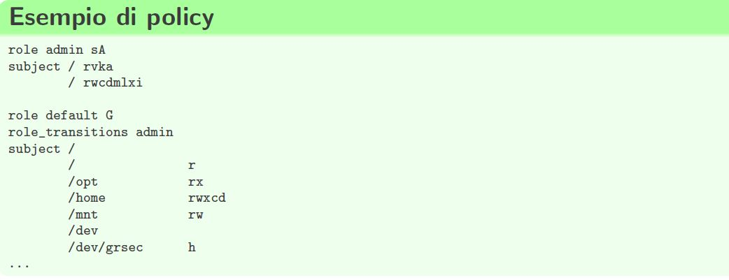
RBAC: Example Policy
In GRSecurity i ruoli vengono assegnati secondo la seguente gerarchia:
Special role -> User role -> Group role -> Default role
Nel caso in cui nessun ruolo sia applicabile, verrà assegnato il ruolo di default.

Slide 56

Domande?

Slide 57
Grazie per l’attenzione!

